Slide 1
ESTUDIO Y EVALUACION DEL COMPORTAMIENTO HIGROTERMICO DE EDIFICIOS DEL U.N.C. PROPUESTA DE READECUACION A NORMAS VIGENTES DEL EDIFICIO DE AMPLIACION DE LA SeCyT
ARQS.JOSE LUIS PILATTI, RICARDO CODINA, CARLOS SCIENZA, JOSE LUIS PIUMETTI, SERGIO ANGULO Y ALBERTO JAVIER GUZMAN
UNIDAD DE INVESTIGACION DE LA EFICIENCIA ENERGETICA EN EDIFICIOS (UIEEE)
ISEA – FAUDI - UNIVERSIDAD NACIONAL DE CÓRDOBA - REPUBLICA ARGENTINA

Slide 2
Los estudios realizados sobre la eficiencia del consumo de energía en edificaciones públicas y privadas, incluyendo los edificios realizados por la Universidad Nacional de Córdoba, evidencian un comportamiento higrotérmico altamente deficiente (ganancias y pérdidas de calor).
La Universidad, y sus distintas Unidades Académicas, que tienen a su cargo la preparación de los futuros profesionales, debe ser protagonista en la responsabilidad de promover una actitud de sus egresados más comprometida con el medio ambiente.
En los cursos que se dictan en la Universidad en general se evidencia que:
No se estudian ni se aplican los principios de una arquitectura sustentable.
Se ignora el problema de falta de confort de los usuarios y de eficiencia energética.
Además
Los organismos de control del Estado no exigen el cumplimiento de Normas al respecto.
UNIDAD DE INVESTIGACION DE LA EFICIENCIA ENERGETICA EN EDIFICIOS (UIEEE) - ISEA

Slide 3
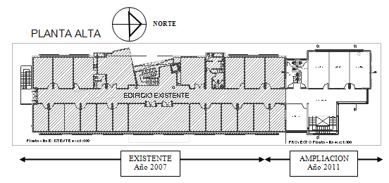
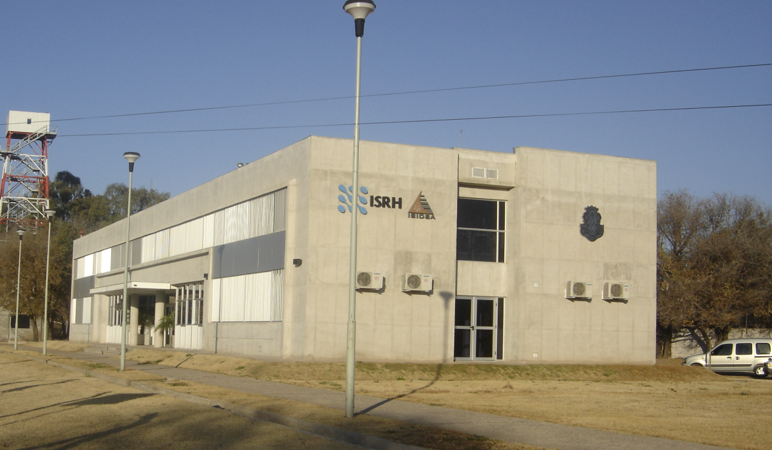
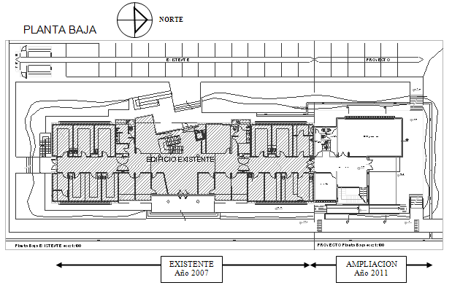
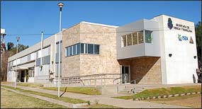

Slide 4
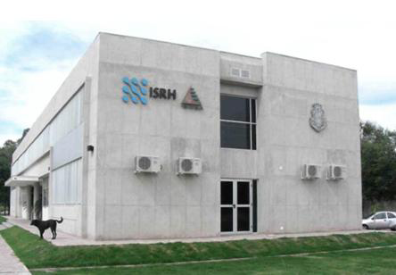
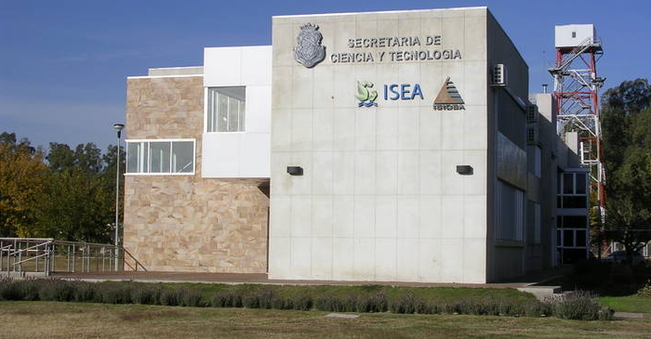
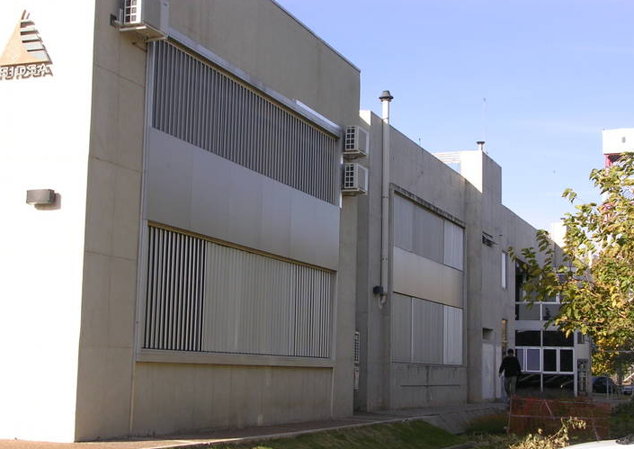
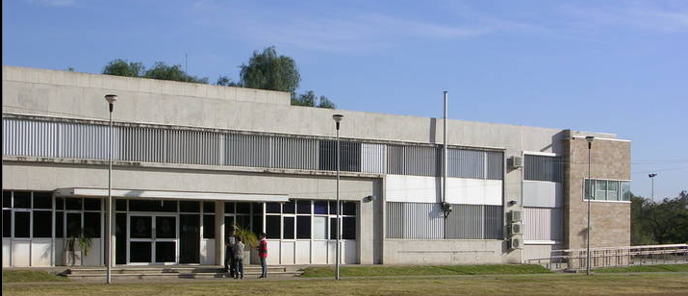

Slide 5
Objetivos:
Cumplir con la normativa vigente
Mejorar la prestación de las envolventes disminuyendo las ganancias y pérdidas. Verificando con los máximos admisibles.
Evitar la condensación intersticial y superficial en los cerramientos.
Consideraciones:
No se podía modificar las envolventes en su totalidad sino que había que realizar una mínima intervención.
La obra estaba contratada y no debía encarecer el contrato en demasía.
No podíamos modificar las características y cantidades de las aberturas, por eso se optó solo por modificar el tipo de vidrio.

Slide 6
El trabajo se organizó en tres etapas:
En una primera etapa:
Verificación del comportamiento de la obra existente frente a los parámetros climáticos de temperatura y humedad, ya que la obra a intervenir consiste en una ampliación de una edificación existente.
Evaluación de la documentación contractual del edificio a construir y de su adecuación a normas.
En una segunda etapa:
se proponen modificación ajustada a los parámetros determinados por las normas vigentes, en los cerramientos verticales y horizontales .
Una tercera etapa:
estudio y evaluación de los resultados obtenidos mediante:
Encuesta a los usuarios
Medición de las condiciones higrotérmicas

Slide 7
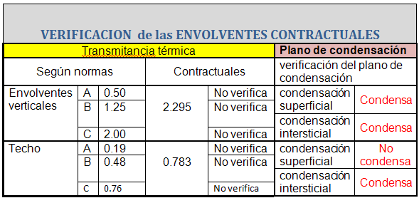
La ampliación continúa las características técnicas y constructivas del edificio existente Las modificaciones solo se pueden hacer en la construcción nueva.
La coexistencia de una edificación idéntica en cuanto a su ubicación, orientación, ocupación, horario de uso técnica constructiva, materiales etc. permite comparar la prestación de la obra terminada en un mismo plano de igualdad que las obra modificada.
En la verificación de las condiciones higrotérmicas se concluye que las envolventes no cumplimentaban con las normas existentes y se corría peligro de condensaciones, tal como figura en el cuadro anexo

Slide 9
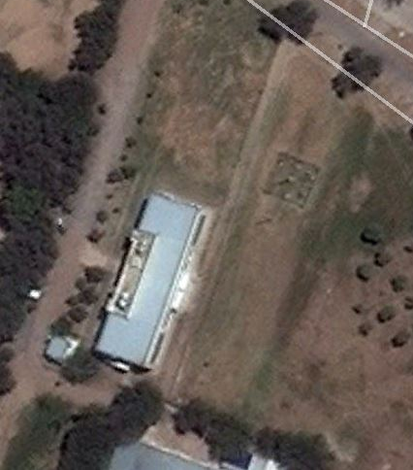
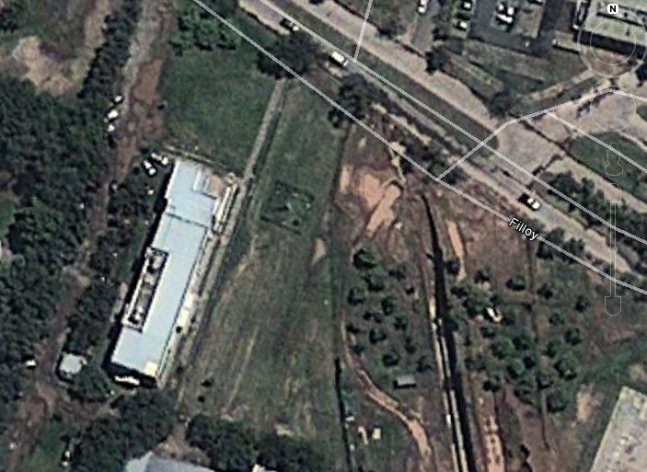

Slide 10
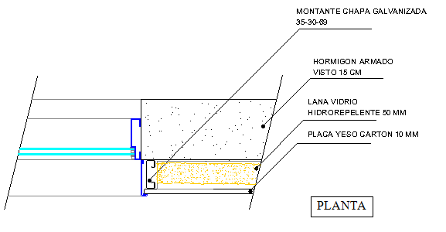
MODIFICACIONES PROPUESTAS
Envolventes verticales
Envolventes verticales exteriores
Se incorpora 5 cms de aislante térmico, lana de vidrio hidrorepelente con barrera de vapor incluida
Se modifica el tipo de vidrio de las aberturas colocando

Slide 11
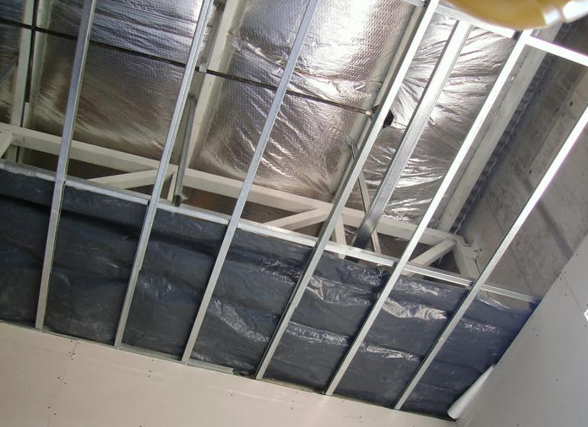
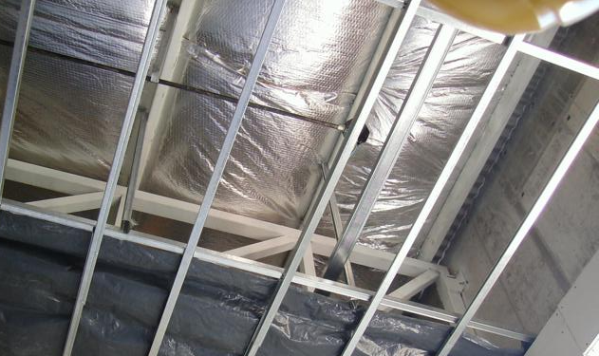
Envolvente horizontal superior
Techo de chapa. En los pliegos se especifica que debe tener incorporada proyección de poliuretano en el intradós.
Se decidió reemplazarla por lana de vidrio con barrera de vapor incluida ya que puede producirse condensación entre la chapa y la proyección de espuma
De acuerdo a IRAM 11601, 2002, permite el cálculo simplificado de los áticos a partir de su grado de ventilación. Si aplicamos la relación S/f>30 es necesario aislar térmicamente el cielorraso
Lana de vidrio debajo de la chapa.
Techo de chapa acanalada.
Lana de vidrio mas barrera de vapor sobre cielorraso.

Slide 12
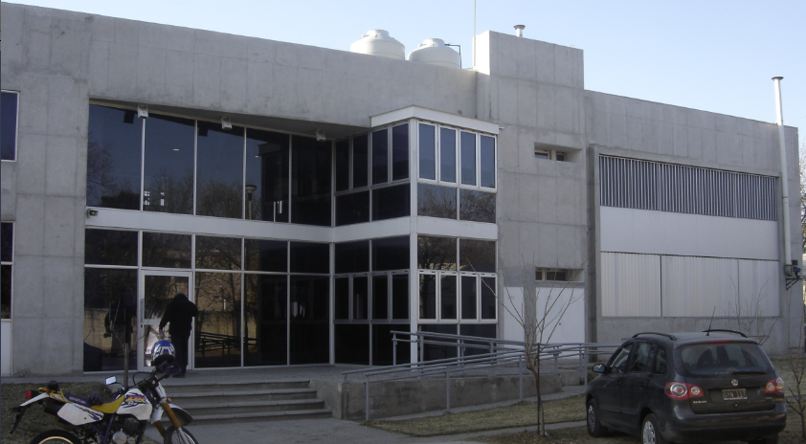
Tercera etapa
Encuestas de satisfacción de los usuarios.
Medición de las condiciones higrotérmicas resultantes. Comparación con análisis de la edificación que no ha sido modificada
Análisis económico de las modificaciones
Fachada oeste
Edificio existente

Slide 13
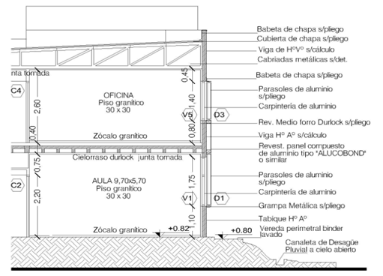
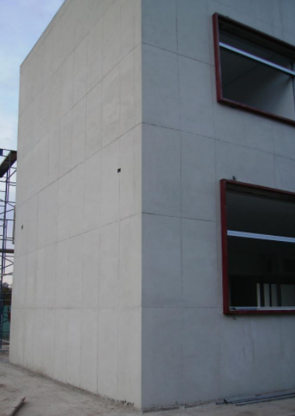
PROYECTO ORIGINAL
Tabique de HºAº 15 cms
Se modificaron los pliegos originales, se dejó el hormigón visto

Slide 14
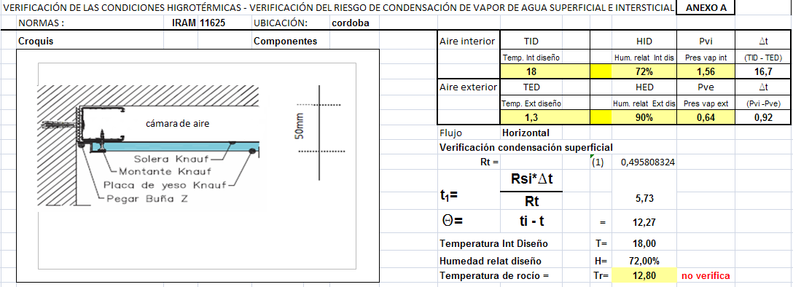
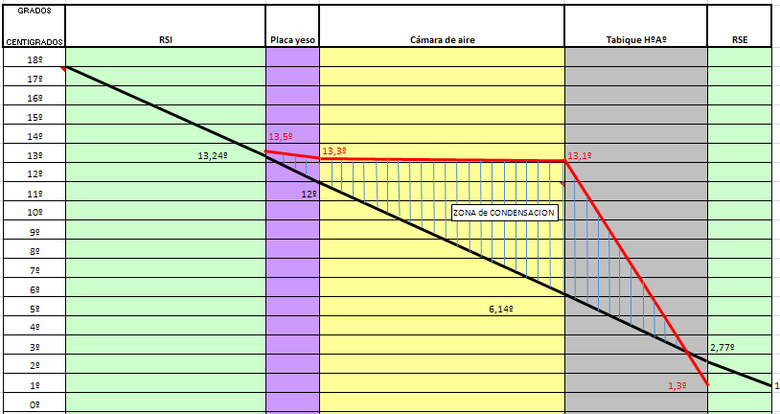

Slide 15
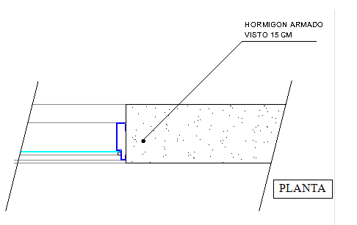
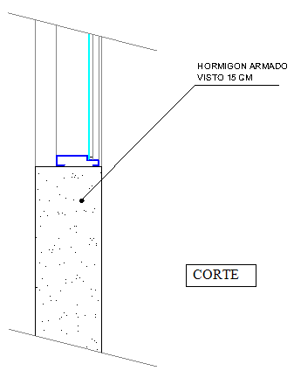
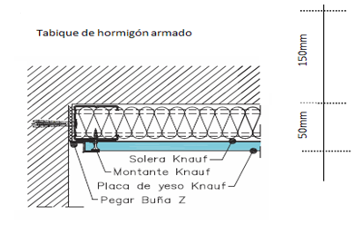
PROPUESTA PARA CONTROLAR EL PASO DE LA ENERGÍA CALÓRICA MODIFICACIONES PROPUESTAS
EXISTENTE
PROPUESTA

Slide 16
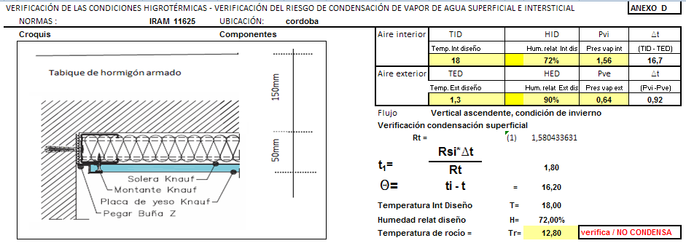
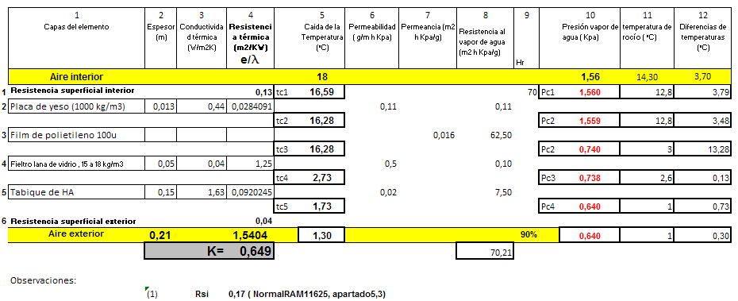

Slide 17
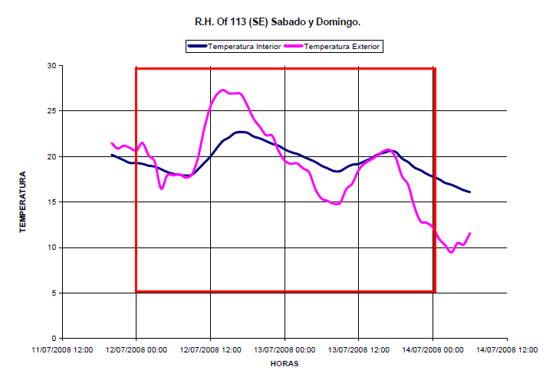
Verificación de la obra existente
Zona de confort
Necesidad de radiación
Diseño de una metodología participativa para la realización de auditorias energética en edificios de la Universidad Nacional de Córdoba.
Director Prof. Arq. Rogelio Lambertucci et al.

Slide 18
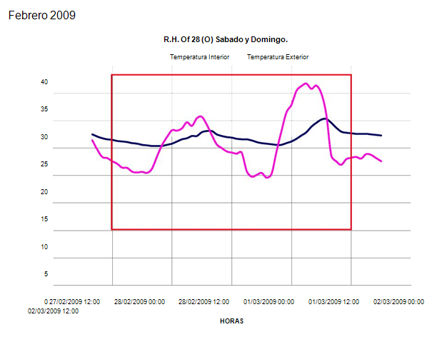
Verificación de la obra existente
Necesidad de sombra
Zona de confort
Necesidad de radiación
Diseño de una metodología participativa para la realización de auditorias energética en edificios de la Universidad Nacional de Córdoba.
Director Prof. Arq. Rogelio Lambertucci et al.

Slide 19
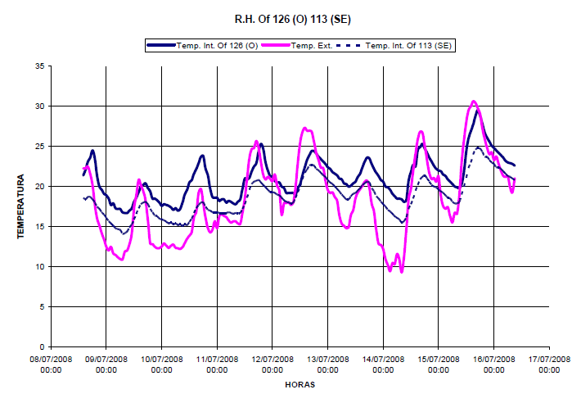
“Conclusiones
De las gráficas de temperatura podemos concluir:
La onda que representa la temperatura exterior es copiada por la onda de temperatura interior. Hay una disminución de dicha onda, pero no hay retardo.
Ello implica una alta conductividad en la envolvente, ya que el calor se manifiesta rápidamente en el interior. Al no haber desfasaje de la onda implica que no hay acumulación, por lo tanto no hay retardo.
El hecho de que no exista inercia en los muros hace que no sea posible una acumulación para horas de disminución del aporte calorífico en el exterior, o sea horario nocturno.
De la lectura de las curvas se concluye que la envolvente es altamente ineficiente, ya que no regula las diferencias térmicas exteriores, agudizándolas en algunos casos.”
Diseño de una metodología participativa para la realización de auditorias energética en edificios de la Universidad Nacional de Córdoba.
Director Prof. Arq. Rogelio Lambertucci et al.

Slide 20
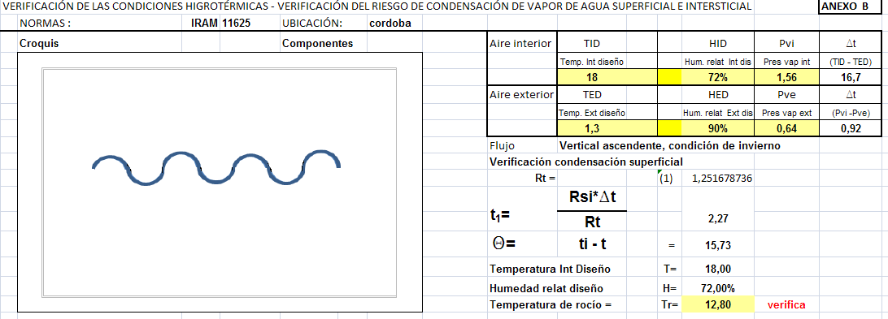
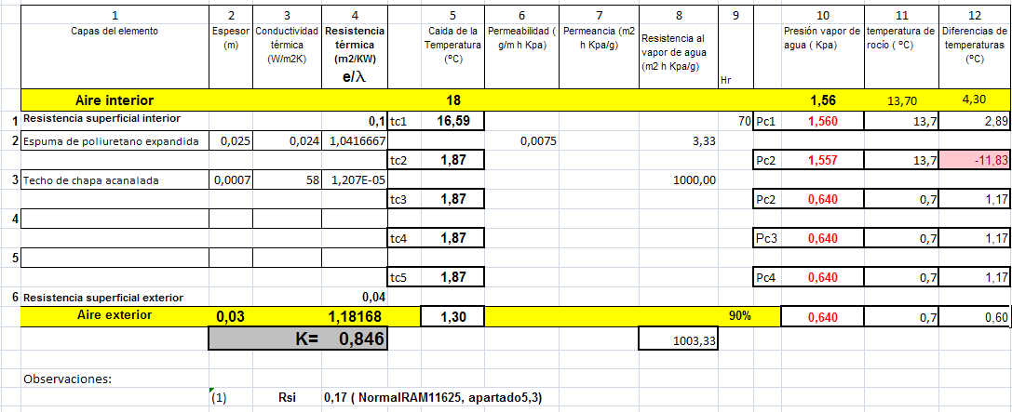

Slide 21
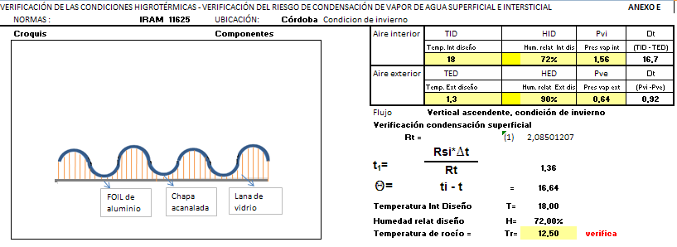
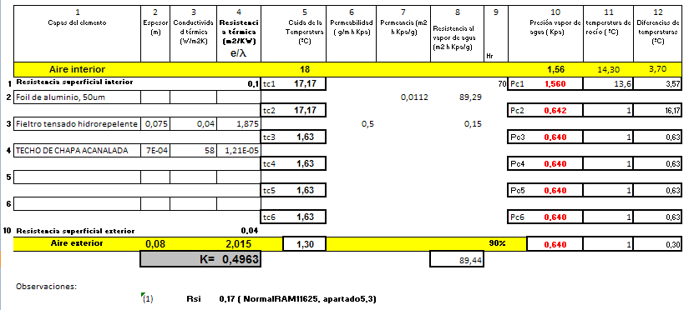

Slide 22
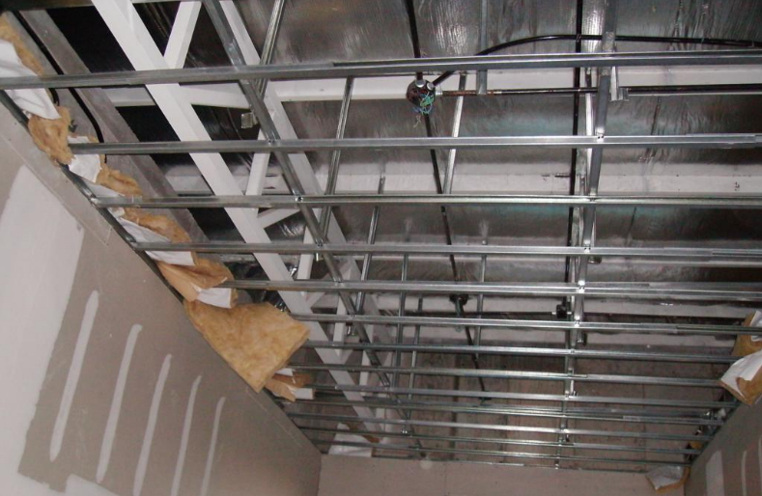
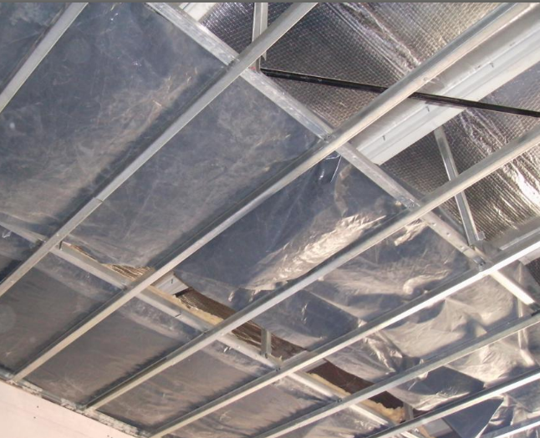
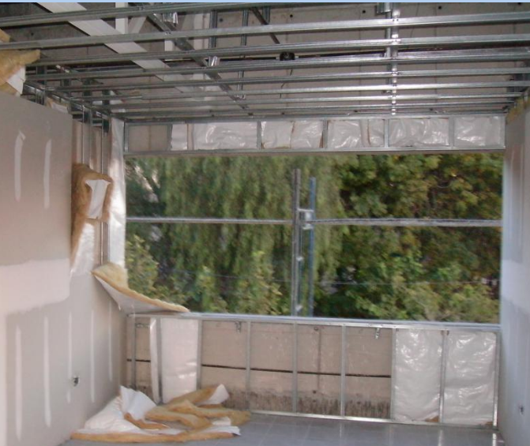
Cielorraso con aislación térmica y barrera reguladora de vapor

Slide 23
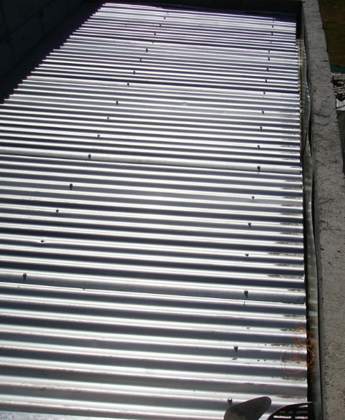
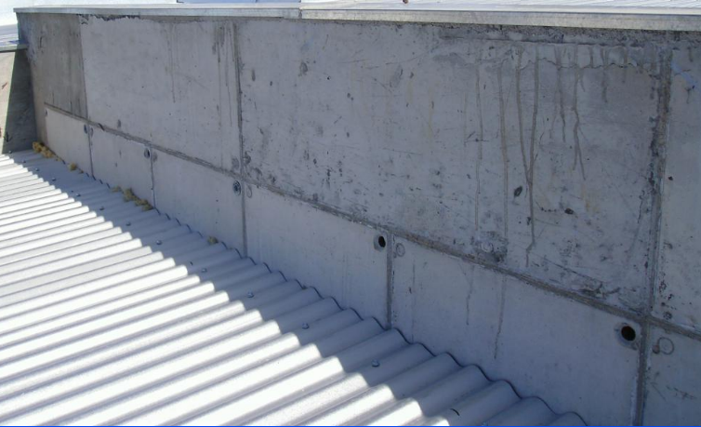
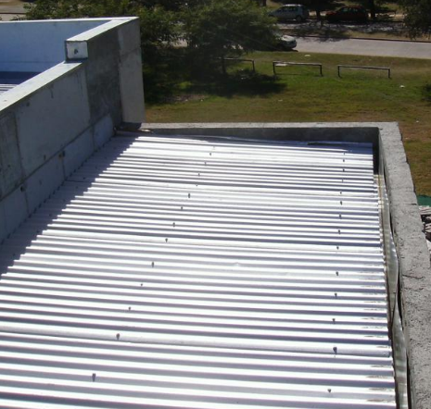
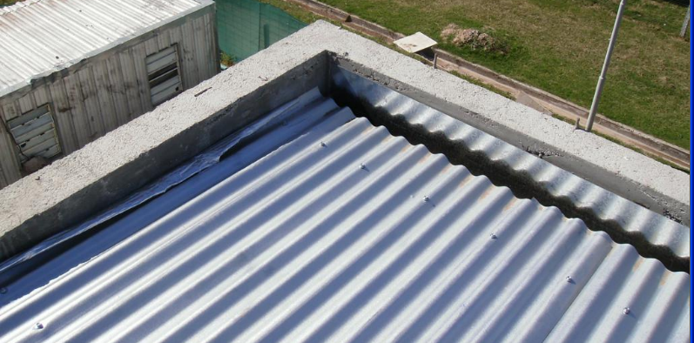
La incidencia de los detalles constructivos en la definición de la verificación

Slide 24
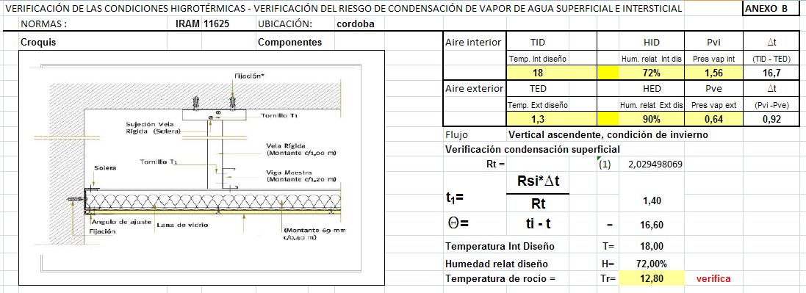
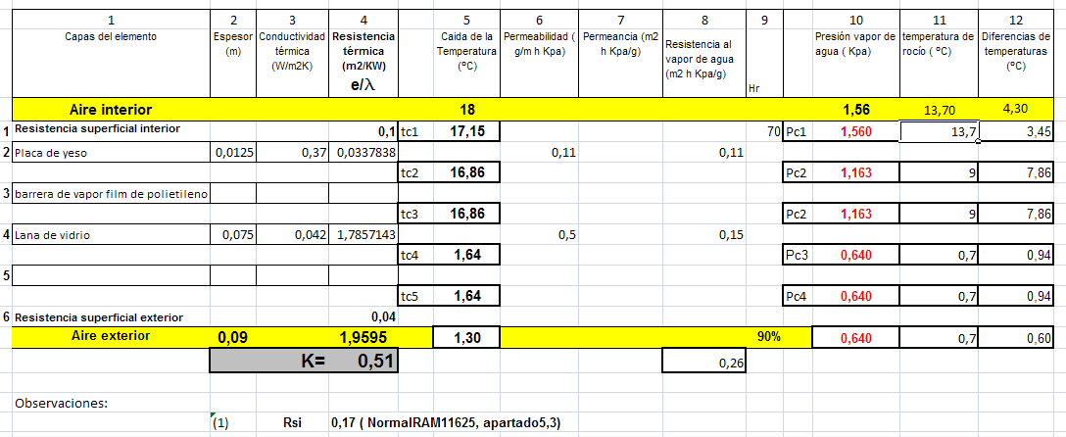

Slide 25
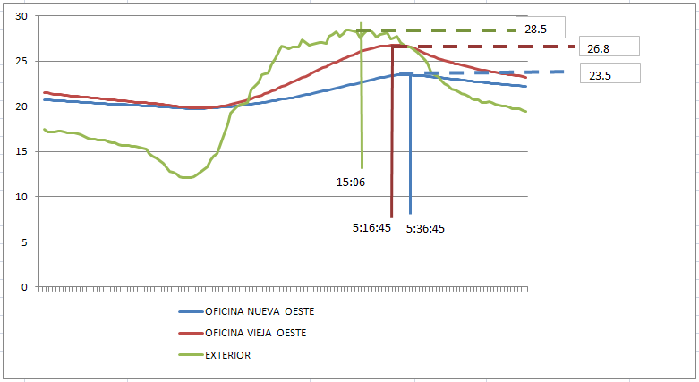
Resultados correspondientes al día 28/09/2013
No existe un aumento significativo del tiempo de retardo y su desfasaje de onda con respecto a los máximos exteriores e interiore. Se explica a partir de que no se aumentó la capacidad calorífica de las envolventes
Se observa una amortiguación de las temperaturas máximas. Comparando las curvas correspondientes a las áulas existentes con las áulas nuevas se observa una mejor aislación
Amortiguación en las oficinas existentes: 6.34%
Retardo de ondas ( desfase de ondas): 1,10 horas, con la temp. exterior
Amortiguación en las oficinas modificadas: 21.28%
Retardo de ondas ( desfase de ondas): 1,30 horas, con la temp exterior

Slide 26
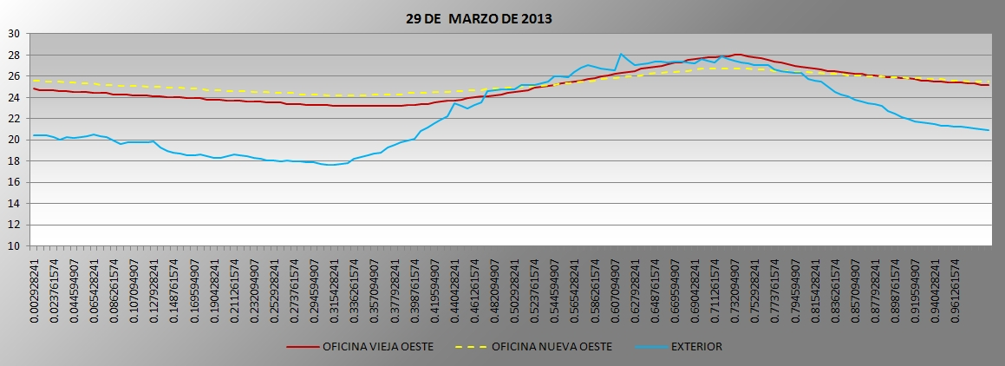
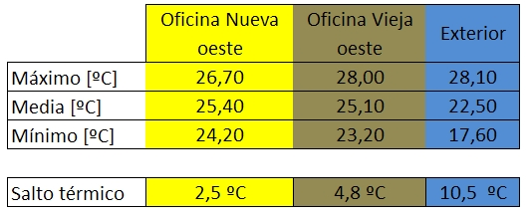
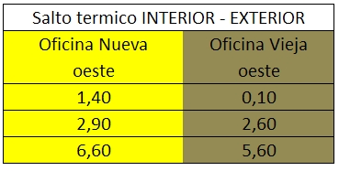

Slide 27
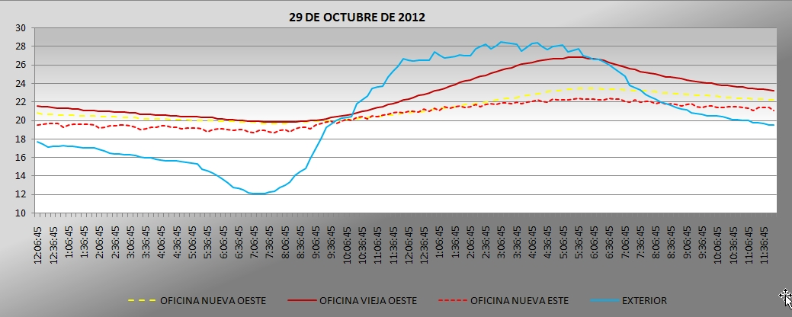
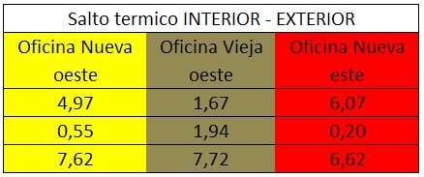

Slide 28
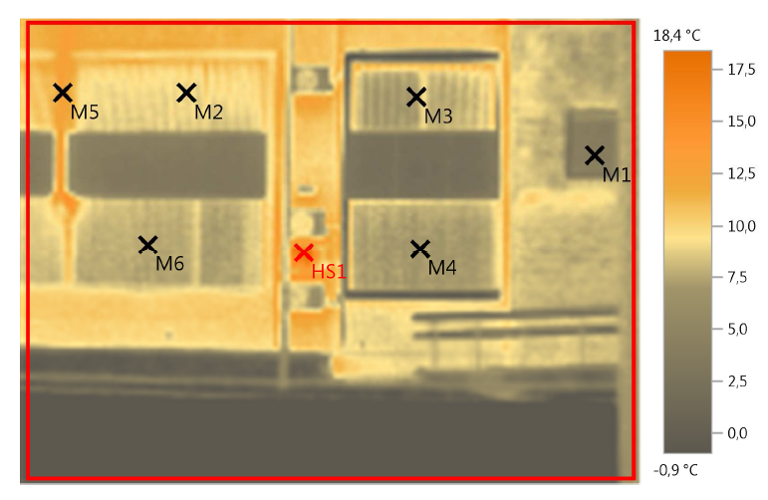
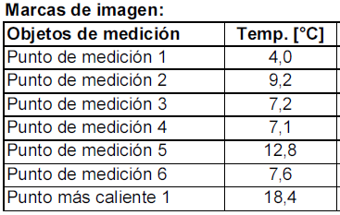

Slide 30
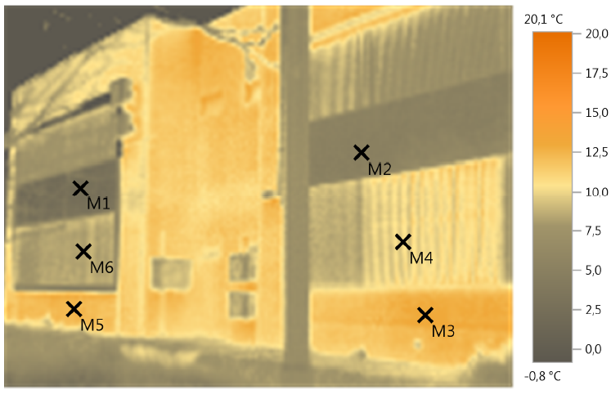
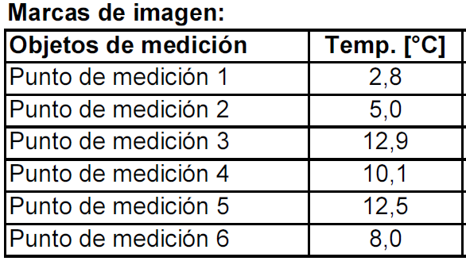

Slide 31
Evaluación económica
MONTO DE LICITACIÓN : $ 1.415.998,31
MONTO DE LA MODIFICACIÓN : $ 45.220,94

